Slide 1

BÁO CÁO ĐỒ HỌA MÁY TÍNH XÂY DỰNG CHƯƠNG TRÌNH TÁI TẠO CÁC ĐƯỜNG CONG B-SPLINE TỪ ẢNH CHỮ KÝ
ĐẠI HỌC ĐÀ NẴNG
TRƯỜNG ĐẠI HỌC BÁCH KHOA
KHOA CÔNG NGHỆ THÔNG TIN
Giảng viên hướng dẫn: PGS. TS. Nguyễn Tấn Khôi
Nhóm: 24.Nh12
Sinh viên thực hiện:
Phan Thanh Duy – 102240130 – 24T_DT3
Nguyễn Hoàng Hiếu – 102240135 – 24T_DT3
Đinh Huỳnh Nguyên Khang – 102240141 – 24T_DT3

Slide 2
MỤC LỤC
01
03
02
04
05
Đặt vấn đề
Phát biểu
bài toán
Phân tích lựa chọn, xây dựng thuật toán
Kết quả thực hiện chương trình
Đánh giá
kết luận

Slide 3
01
ĐẶT VẤN ĐỀ

Slide 4
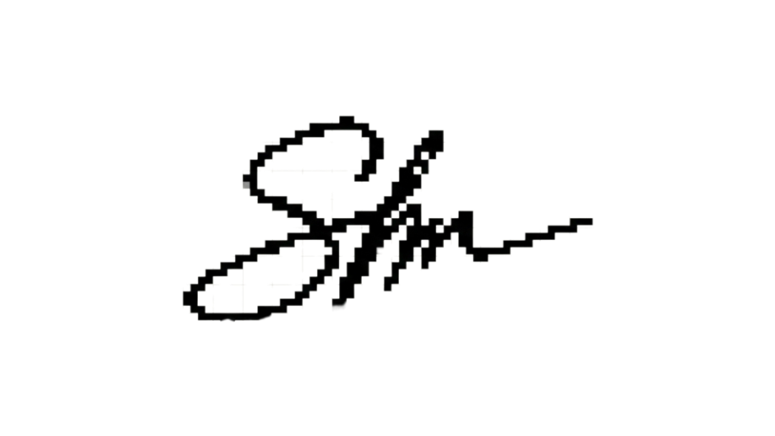
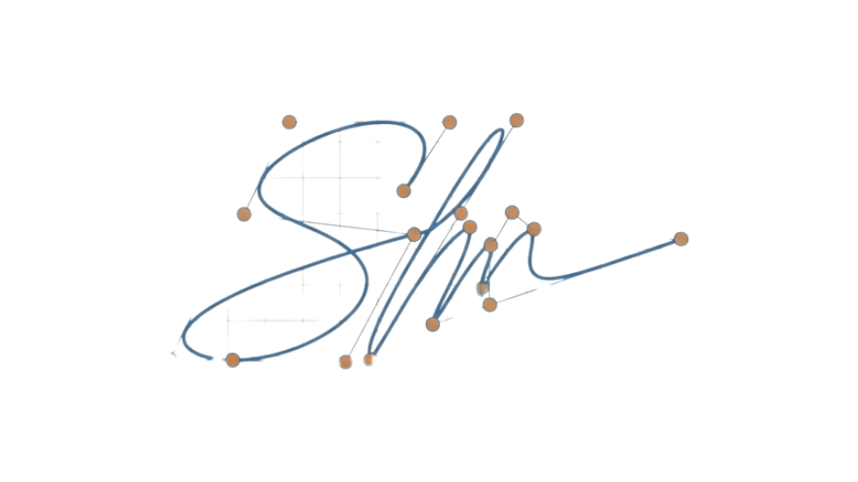
ĐẶT VẤN ĐỀ
01
Nhu cầu số hóa cấu trúc Vector
Dữ liệu Raster (Ảnh Pixel)
Cấu trúc Vector
(Toán học B-Spline)
Điểm ảnh rời rạc, vỡ hạt khi phóng to.
Tốn không gian lưu trữ không cần thiết.
Bảo toàn độ phân giải vô hạn.
Ứng dụng trực tiếp cho thiết kế CAD/CAM.
Mục tiêu: Chuyển đổi quỹ đạo chữ ký từ ma trận điểm ảnh tĩnh sang cấu trúc tham số B-Spline Non-Uniform mượt mà.

Slide 5
02
PHÁT BIỂU BÀI TOÁN

Slide 6
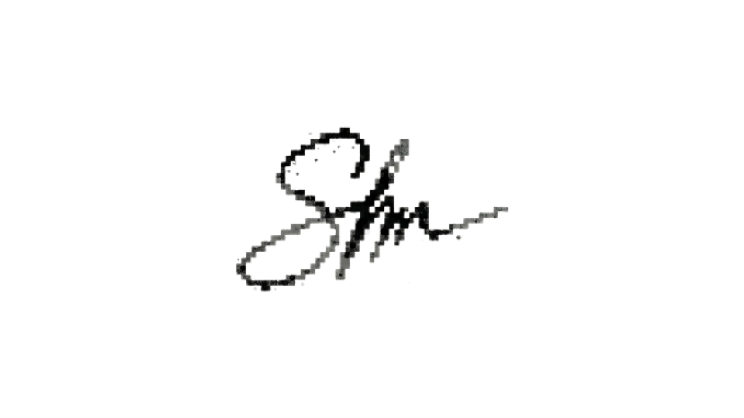

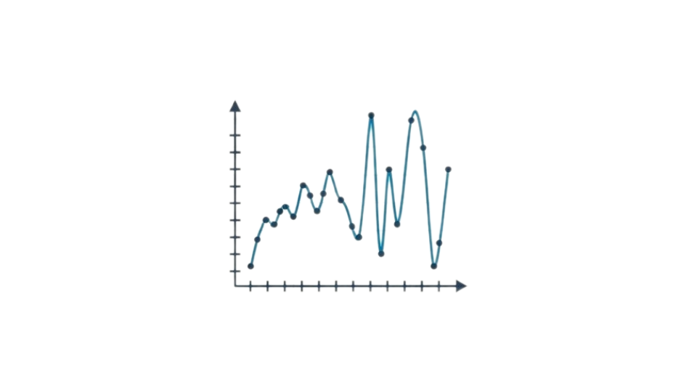
PHÁT BIỂU BÀI TOÁN
02
Ba thách thức kỹ thuật cốt lõi
Nhiễu & Hình thái
Mất kết nối Topology
Quá khớp (Overfitting)
Ảnh scan có độ sáng không đều, độ dày nét bút dao động. Yêu cầu đưa về dạng khung xương đúng 1 pixel.
Hiện tượng nhảy nét (track jumping) hoặc kẹt vòng lặp tại các giao điểm đan chéo của nét móc.
Ép đường B-Spline đi qua hàng ngàn pixel sẽ gây ra hiện tượng gấp khúc li ti, mất độ trơn láng.

Slide 7
03
PHÂN TÍCH LỰA CHỌN, XÂY DỰNG THUẬT TOÁN

Slide 8
PHÂN TÍCH LỰA CHỌN
03
Đánh giá các giải pháp
Giải pháp | Tự động hóa | Chống quá khớp | Chống nhảy nét | Xuất file .dat chuẩn
Phần mềm thương mại (Adobe) | ✔ | ✔ | ✔ | ✖ Không can thiệp được toán học
Hàm nội suy Python (Scipy) | ✔ | ✖ Dễ bám nhiễu | ✔ | ✖ Không hỗ trợ
Nearest Neighbor Cơ bản | ✔ | Cảnh báo | ✖ Kẹt vòng lặp ngã tư | ✔
Giải pháp đề xuất (From-Scratch) | ✔ | ✔ | ✔ | ✔
Lựa chọn: Tự xây dựng thuật toán DFS nhận thức hướng kết hợp xấp xỉ bình phương tối thiểu (LST) làm mịn từ gốc.

Slide 9
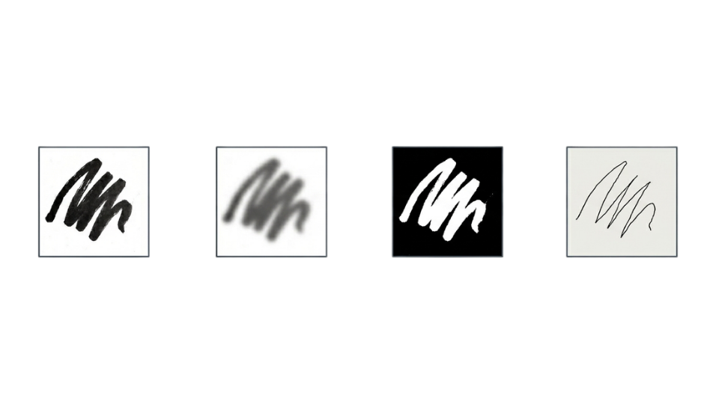
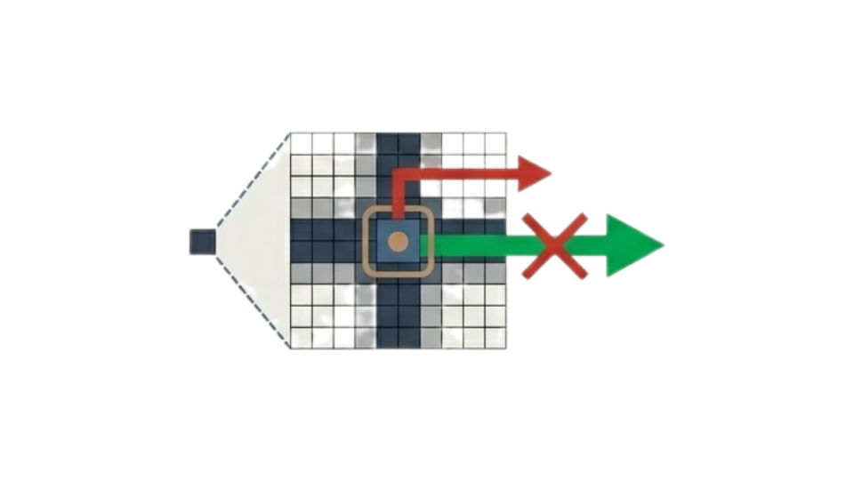
XÂY DỰNG THUẬT TOÁN
03
Module 1: Xử lý hình thái & Trích xuất quỹ đạo
Ảnh gốc (Raw)
Mờ Gaussian
Otsu
Zhang-Suen
Khắc phục triệt để
lỗi nhảy nét tại các ngã tư đan chéo, đảm bảo thứ tự mảng tọa độ chuẩn xác.
Giải pháp duyệt DFS nhận thức hướng
Tích vô hướng ưu tiên quán tính

Slide 10
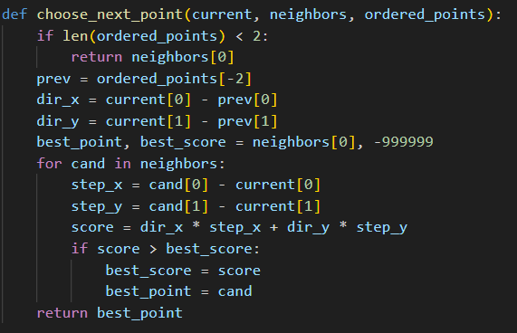
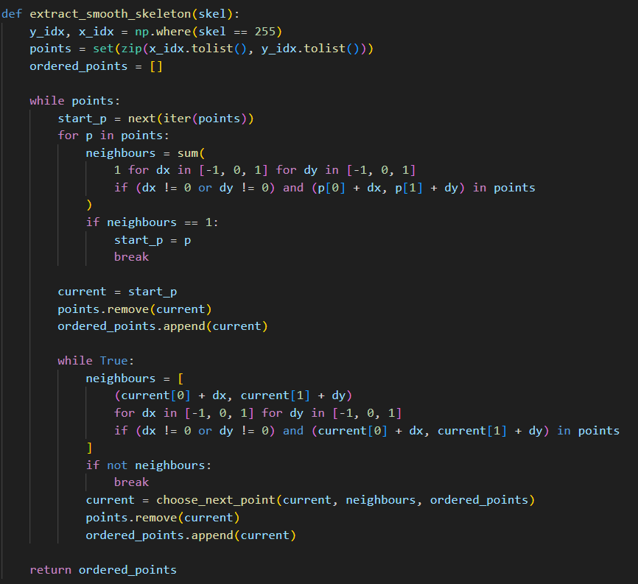
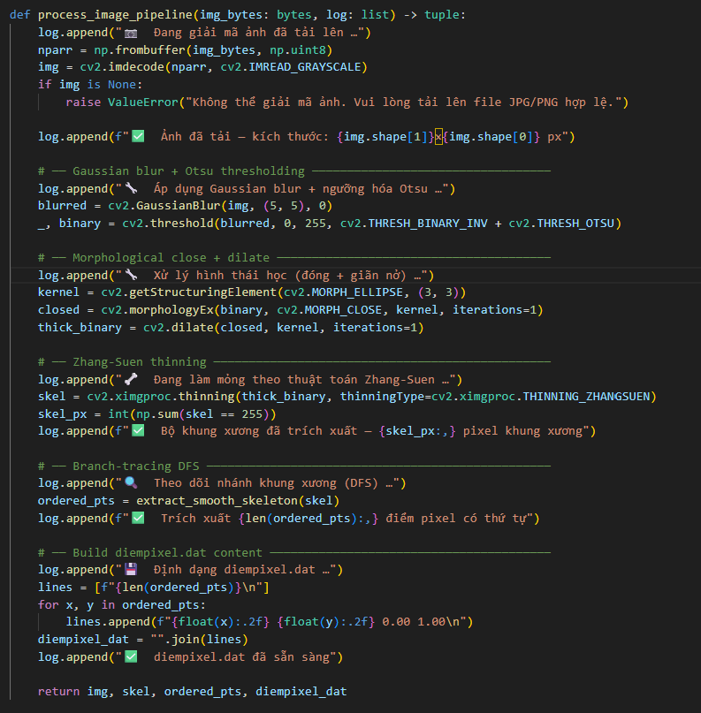
XÂY DỰNG THUẬT TOÁN
03
Module 1: Xử lý hình thái & Trích xuất quỹ đạo
Hàm heuristic (Tham lam có hướng) hỗ trợ thuật toán DFS vượt qua các ngã ba, ngã tư đan chéo trong chữ ký bằng cách phân tích vector hướng di chuyển.
Áp dụng thuật toán duyệt đồ thị theo chiều sâu (DFS) trên khung xương (skeleton) đã làm mảnh để sắp xếp các điểm pixel theo một trình tự duy nhất, giúp mô phỏng lại đường nét đưa bút của chữ ký.
Quản lý toàn bộ luồng dữ liệu của bước xử lý ảnh. Nó thực hiện đọc ảnh, dùng bộ lọc Gaussian và Otsu để tách nền, dùng các phép toán hình thái học (Morphological) để làm liền nét, gọi hàm làm mảnh của Zhang-Suen và cuối cùng lưu kết quả ra chuỗi định dạng tệp diempixel.dat.

Slide 11
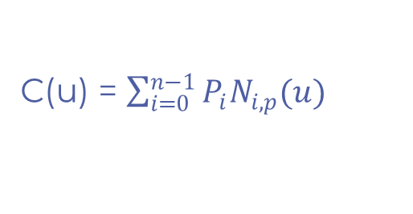
XÂY DỰNG THUẬT TOÁN
03
Module 2: Cơ sở Toán học B-Spline Non-Uniform
Tham số hóa chiều dài
dây cung (Chord Length Parameterization)
Đảm bảo không méo tốc độ tham số bằng cách phản ánh đúng tỷ lệ khoảng cách Euclid thực tế.
Thuật toán Đệ quy Cox-de Boor
Tự lập trình hàm cơ sở tính toán ma trận N, đảm bảo tính điều khiển cục bộ (local control).
C(u) = $\sum_{i=0}^{n−1}{P_{i}N_{i,p}(u)}$
Khởi tạo Vector Nút (Clamped Uniform Knot Vector):
Đảm bảo đường cong kẹp chính xác tại điểm bắt đầu và kết thúc của mỗi nét vẽ độc lập.

Slide 12
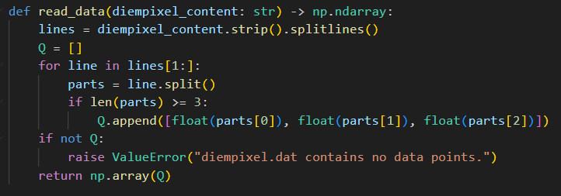
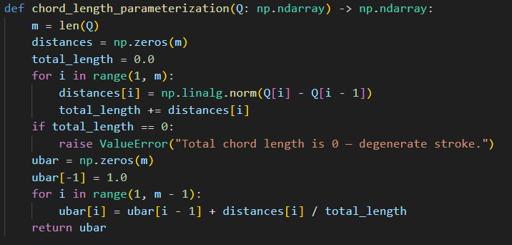
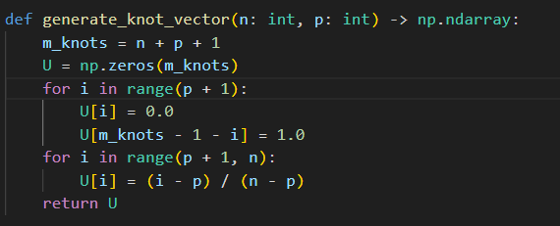
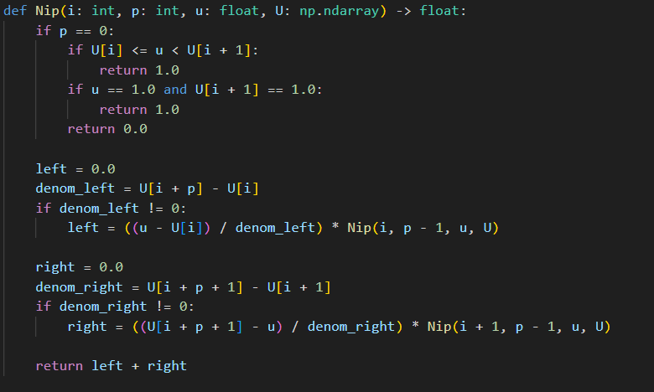
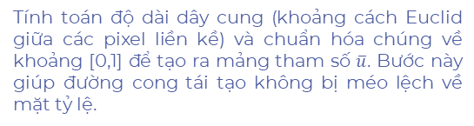
XÂY DỰNG THUẬT TOÁN
03
Module 2: Cơ sở Toán học B-Spline Non-Uniform
Hàm đọc mảng tọa độ không gian từ nội dung file text diempixel.dat (được sinh ra từ Module 1) để nạp vào ma trận tính toán numpy Q.
1
2
Tính toán độ dài dây cung (khoảng cách Euclid giữa các pixel liền kề) và chuẩn hóa chúng về khoảng [0,1] để tạo ra mảng tham số $\overline{u}$. Bước này giúp đường cong tái tạo không bị méo lệch về mặt tỷ lệ.
Cấp phát mảng Clamped Uniform Knot Vector U. Việc thiết lập các nút lặp lại ở hai đầu mút (clamped) ép đường cong B-Spline bắt buộc phải dính chặt vào điểm bắt đầu và kết thúc của nét vẽ.
3
Đây là hàm tính toán đệ quy thuật toán Cox-de Boor kinh điển để tìm ra giá trị của hàm cơ sở B-Spline (N_{i,p}(u)), vốn sẽ được dùng để lấp đầy ma trận quan sát N ở Module 3.
4

Slide 13
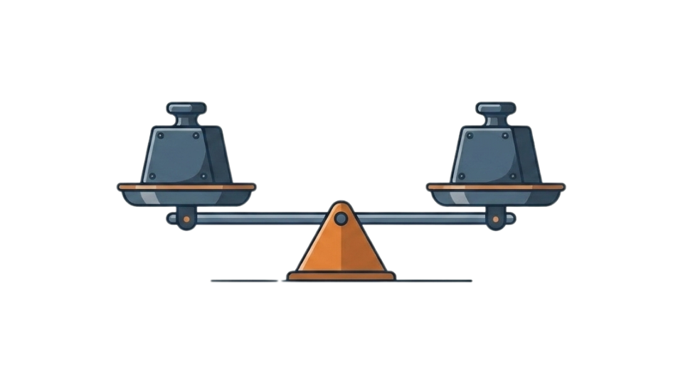


XÂY DỰNG THUẬT TOÁN
03
Module 3: Tối ưu xấp xỉ LST (Smoothing Spline)
Độ bám sát pixel
(N^{T}N)
Độ trơn láng
($D_{2}^{T}$D₂)
Hệ số làm mịn λ
(N^{T}N + λ ∙ scale ∙ $D_{2}^{T}$D₂)P = N^{T}Q
Thêm ma trận phạt sai phân bậc hai D₂ có trọng số λ để chống hiện tượng đường cong bị gấp khúc do bám theo các nhiễu răng cưa của pixel gốc.

Slide 14
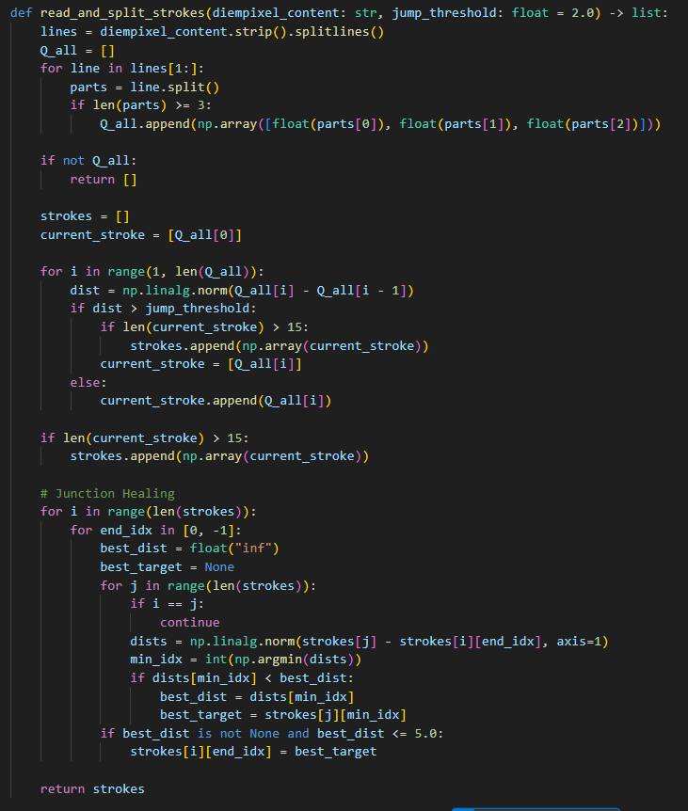
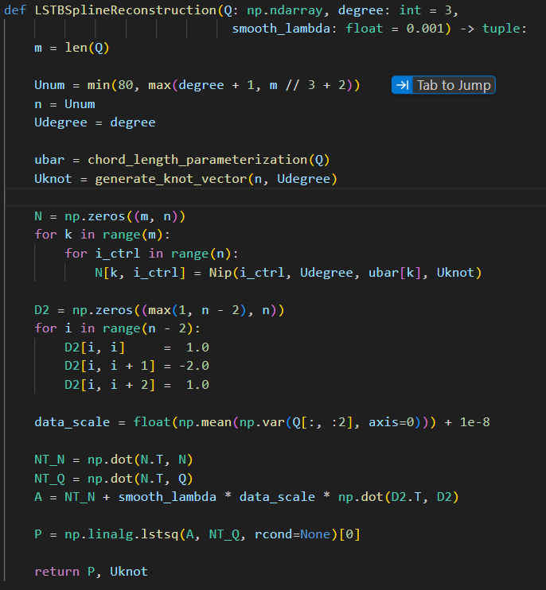
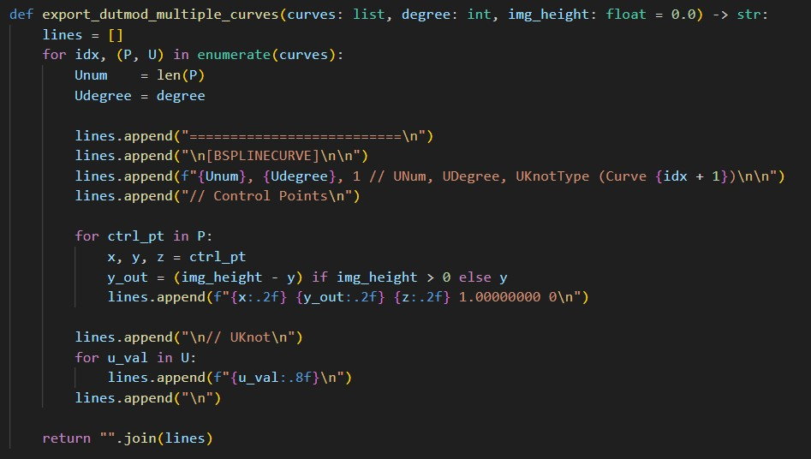
XÂY DỰNG THUẬT TOÁN
03
Module 3: Tối ưu xấp xỉ LST (Smoothing Spline)
Hàm này đọc các điểm ảnh liên tục, dựa vào biến "Ngưỡng nhảy đứt nét" (jump_threshold) để phân mảnh chữ ký ra làm nhiều nét khác nhau. Bên trong nó còn có logic Spur Pruning (xóa các hạt nhiễu có độ dài nhỏ hơn 15 điểm) và Junction Healing (tự động hút và nối các nét đứt gãy nếu khoảng cách ≤ 5px).
Hạt nhân chính giải hệ phương trình LST.
Trình xuất dữ liệu mảng (array) trong Python thành chuỗi text định dạng nghiêm ngặt theo chuẩn DUTModeling / DISCO, đảm bảo W = 1.00000000 (tọa độ đồng nhất) và vector nút Uknot được format đúng 8 số lẻ thập phân.

Slide 15
04
KẾT QUẢ THỰC HIỆN CHƯƠNG TRÌNH

Slide 16
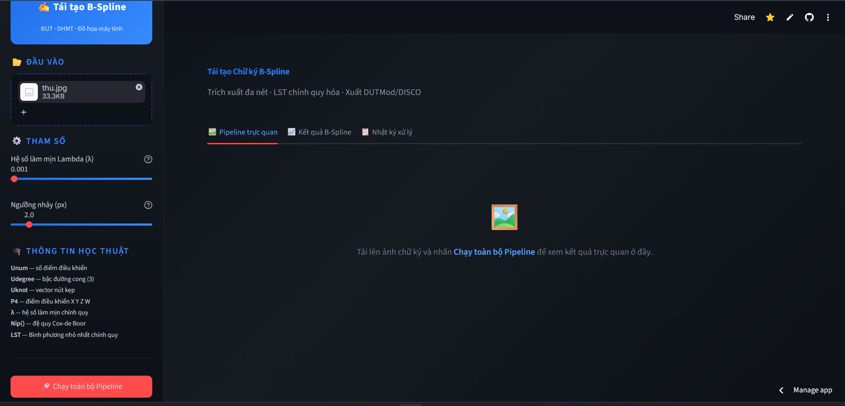
KẾT QUẢ CHƯƠNG TRÌNH
04
Giao diện tương tác Web UI
Upload file ảnh
(.jpg hoặc .png)
Thanh trượt điều chỉnh hệ số làm mịn λ và ngưỡng nhảy
Bấm vào nút để thực hiện việc tạo đường cong
https://chu-ky-bspline.streamlit.app/

Slide 17
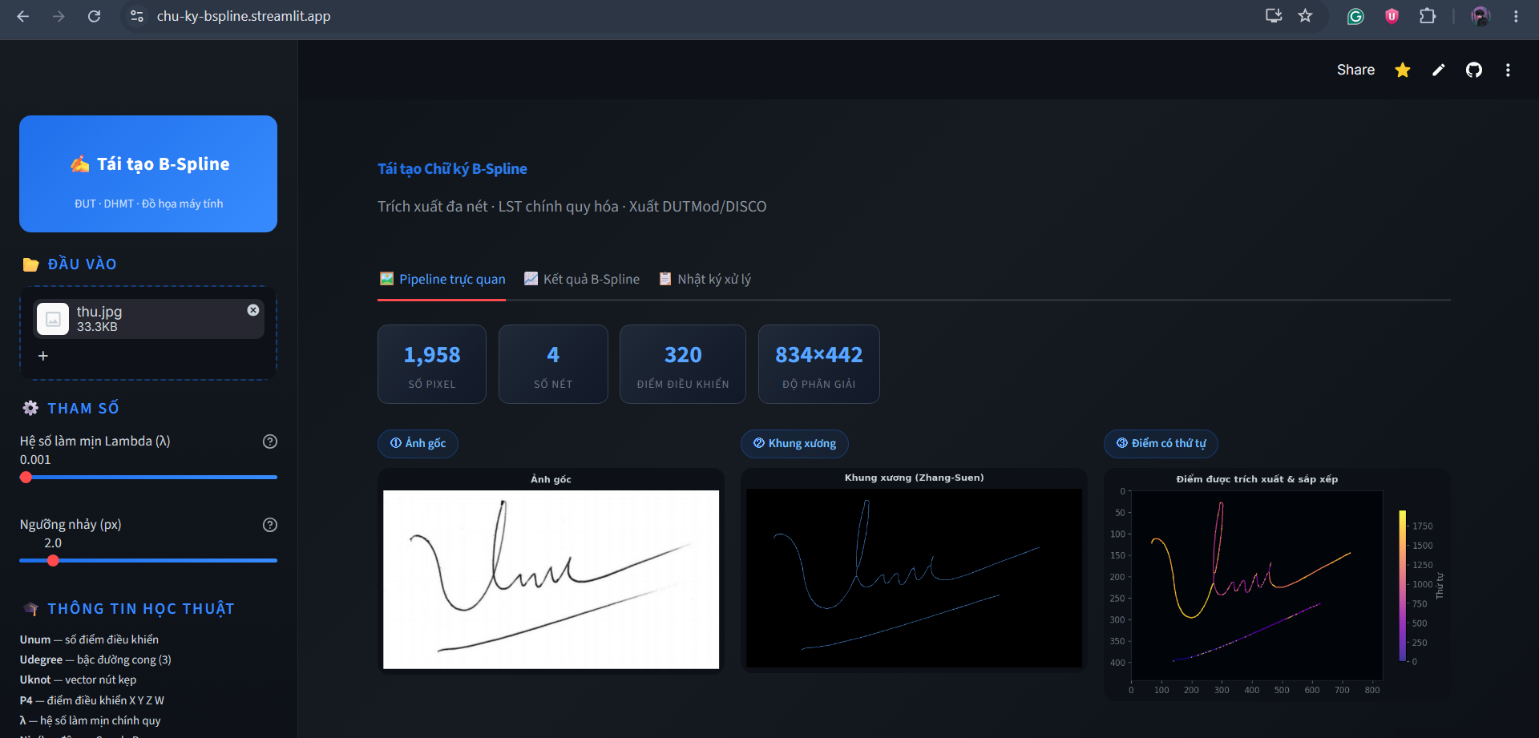
KẾT QUẢ CHƯƠNG TRÌNH
04
Tiền xử lý, trích xuất và nội suy cơ bản
Giao diện hiển thị thành công 3 khung hình: Ảnh gốc, Ảnh khung xương Zhang-Suen, và Đồ thị điểm ảnh có thứ tự. Bảng thống kê ghi nhận hệ thống trích xuất được 1,958 pixel và chia làm 4 nét vẽ.
Nhận xét: Thuật toán tiền xử lý vận hành rất ổn định. Giải thuật DFS nhận thức hướng hoạt động chính xác, bám sát theo tiến trình đưa bút thực tế của người ký và tự động loại bỏ các hạt nhiễu dăm lắt nhắt thông qua cơ chế lọc Spur Pruning.
https://chu-ky-bspline.streamlit.app/

Slide 18
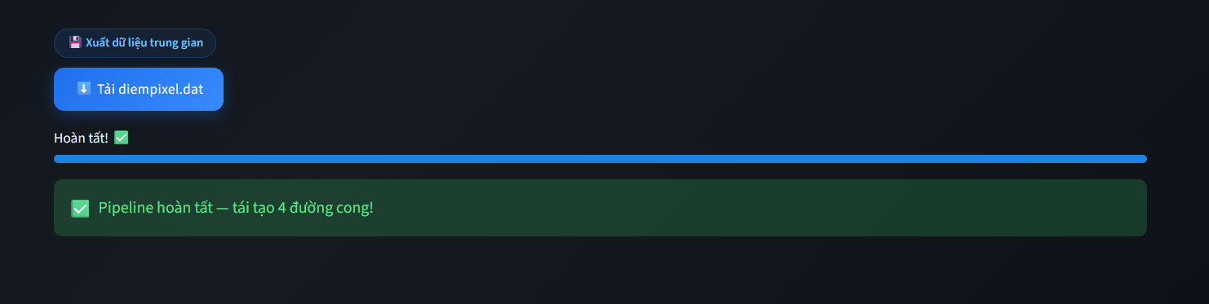
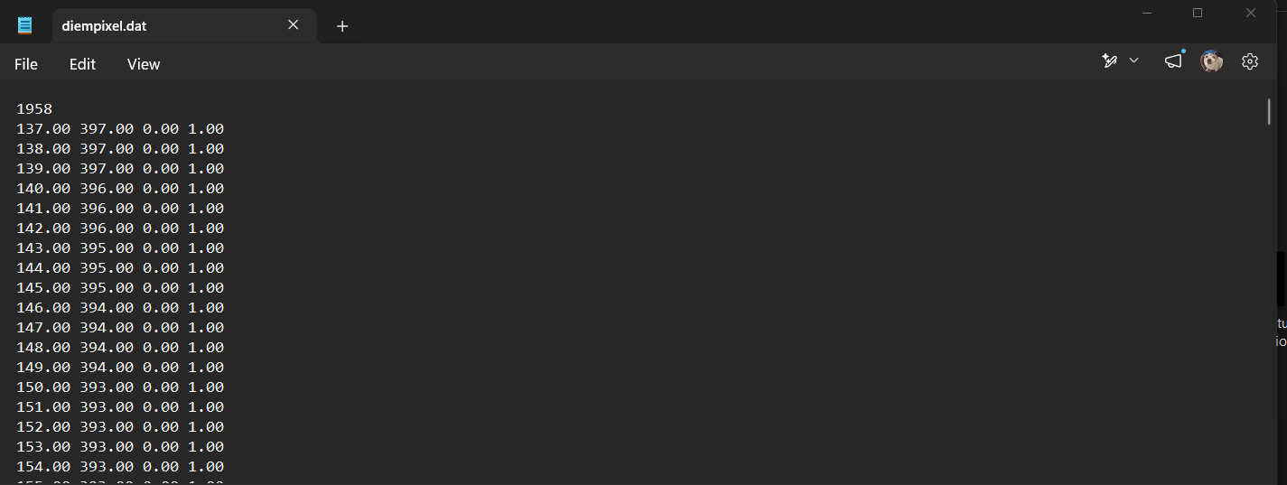
KẾT QUẢ CHƯƠNG TRÌNH
04
Tiền xử lý, trích xuất và nội suy cơ bản
Xuất file
diempixel.dat
File .dat với đúng
1958 pixels
https://chu-ky-bspline.streamlit.app/

Slide 19
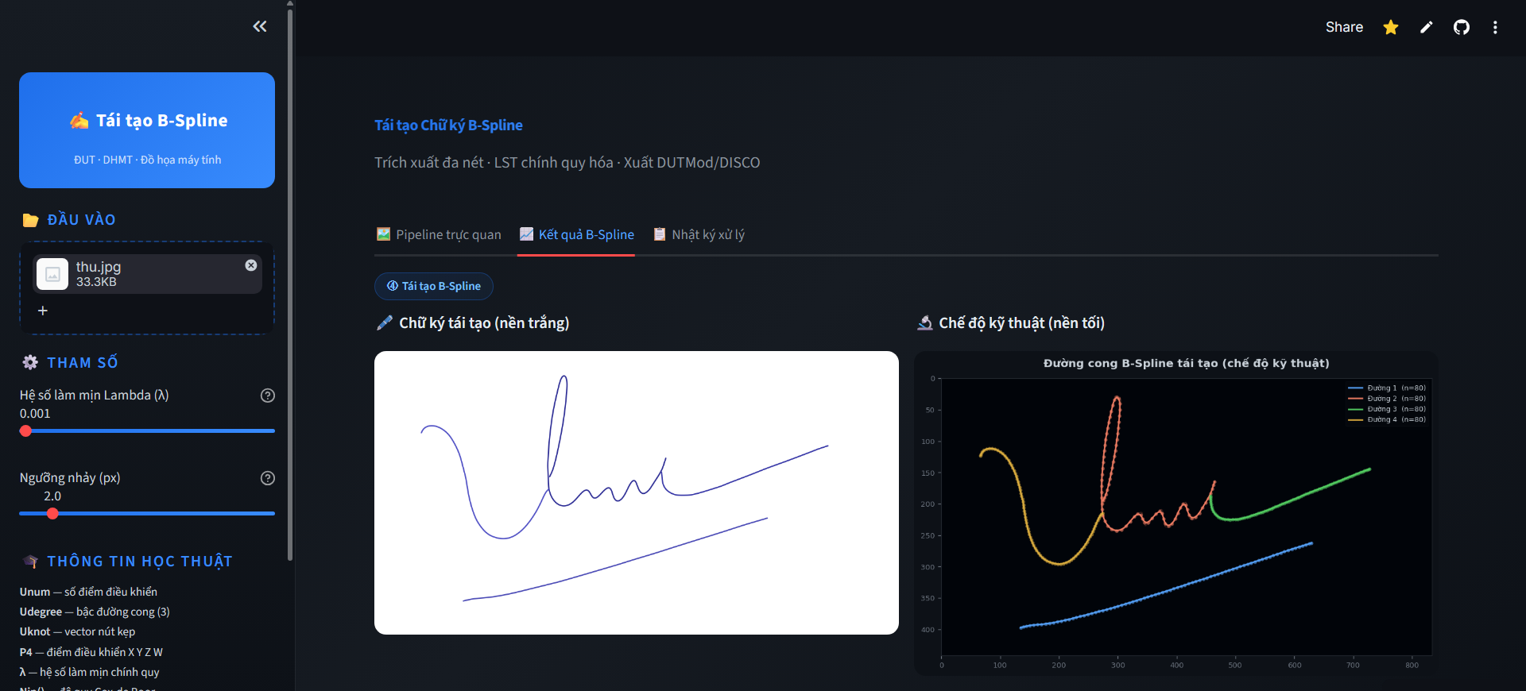
KẾT QUẢ CHƯƠNG TRÌNH
04
Tính toán và xây dựng đường cong B-Spline
Thuật toán giải hệ phương trình LST chính quy hóa thực hiện tính toán ma trận để tìm ra tập điểm điều khiển tối ưu. Khung nhìn hiển thị đồng thời hai chế độ kết xuất đồ họa: Chế độ trực quan nền trắng mô phỏng nét mực bút bi thực tế và Chế độ kỹ thuật nền tối thể hiện chi tiết vị trí các chấm đỉnh đa giác điều khiển Control Points.
Nhận xét: Việc áp dụng tham số hóa Chord Length kết hợp với thành phần phạt ma trận sai phân khống chế cực tốt hiện tượng răng cưa. Đường cong tạo ra đạt độ trơn láng vector lý tưởng, bo mượt các khúc cua gấp khúc mà không xảy ra hiện tượng quá khớp (overfitting).
https://chu-ky-bspline.streamlit.app/

Slide 20
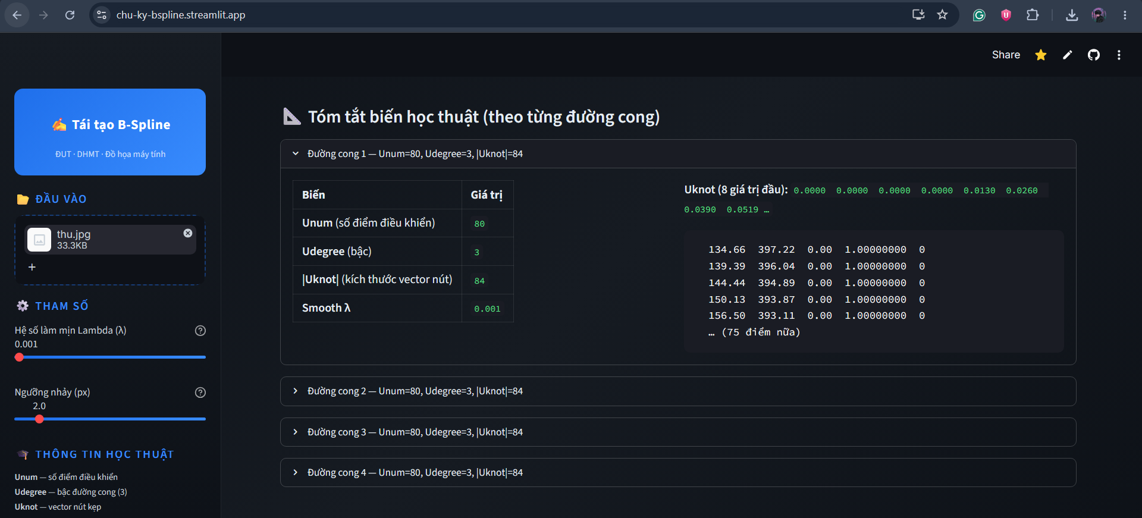
KẾT QUẢ CHƯƠNG TRÌNH
04
Tính toán và xây dựng đường cong B-Spline
Bảng tóm tắt cấu trúc dữ liệu toán học cho phép người dùng mở rộng (expand) để kiểm tra chi tiết giá trị tọa độ thực tế của từng đường cong
https://chu-ky-bspline.streamlit.app/

Slide 21
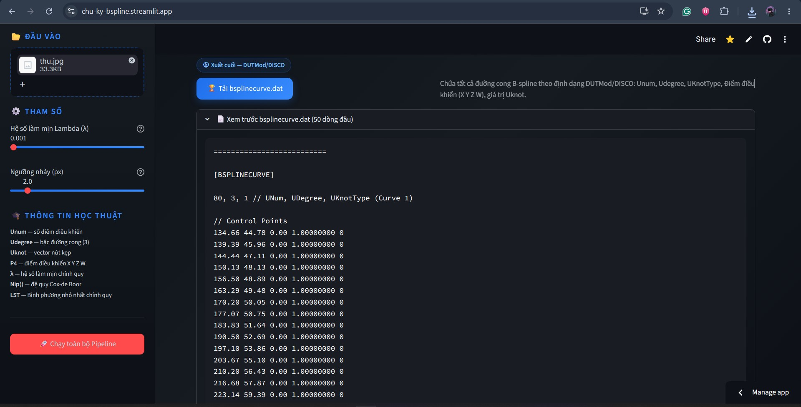
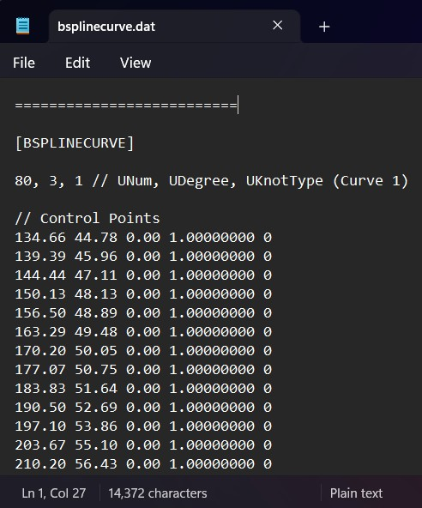
KẾT QUẢ CHƯƠNG TRÌNH
04
Xuất tệp dữ liệu và nạp vào phần mềm DUTModeling
Nhấn nút chức năng “Tải bsplinecurve.dat” để tải xuống tệp dữ liệu hình học cuối cùng mang tên bsplinecurve.dat. Giao diện tích hợp một khung xem trước (Preview) cho phép theo dõi trực tiếp 50 dòng văn bản đầu tiên của tệp.
https://chu-ky-bspline.streamlit.app/

Slide 22
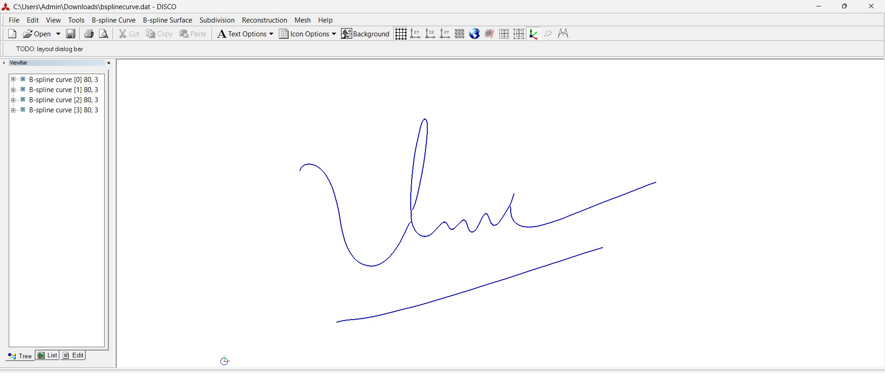
KẾT QUẢ CHƯƠNG TRÌNH
04
Xuất tệp dữ liệu và nạp vào phần mềm DUTModeling
Khởi động phần mềm đồ họa chuyên dụng DUTModeling / DISCO của bộ môn để nạp tệp vào kiểm chứng. Phần mềm đọc thành công tệp tin dữ liệu đầu ra và thực hiện tái tạo dựng hình gần như chính xác hình dáng, cấu trúc đa nét của chữ ký trong không gian đồ họa mô phỏng.
Nhận xét: Tệp dữ liệu đầu ra tuân thủ nghiêm ngặt các quy ước số học và định dạng cấu trúc của bộ môn (tọa độ đỉnh làm tròn đúng 2 chữ số thập phân, trọng số đồng nhất, vector nút làm tròn 8 chữ số thập phân), đảm bảo tính tương thích tuyệt đối mà không phát sinh bất kỳ lỗi cú pháp nào.
https://chu-ky-bspline.streamlit.app/

Slide 23

À PROPOS DU PROJET
Les images révèlent de grandes quantités de données, alors rappelez-vous : utilisez une image au lieu d'un long texte. Votre public l'appréciera

Slide 24
—QUELQU'UN DE CÉLÈBRE
" Voici une citation. Des mots pleins de sagesse que quelqu'un d'important a dit et qui peuvent inspirer le lecteur. “

Slide 25
CALENDRIER DU PROJET
Avril
Mai
Juin
Juillet
Août
Tâche 1
Mercure est très petite
Tâche 2
Pluton est une planète naine
Tâche 3
Saturne est gazeuse
Tâche 4
Le Soleil est un étoile

Slide 26
POINTS CLÉS
Savez-vous ce qui vous aide à rendre votre point de vue très clair ?
Des listes comme celle-ci :
Elles sont simples
Vous pouvez organiser vos idées clairement
Vous n’oublierez jamais d’acheter du lait !
Et le plus important : le public ne manquera pas le but de votre présentation

Slide 27
150 000
Les grands chiffres attirent l'attention de votre public

Slide 28
Mots Géniaux

Slide 29
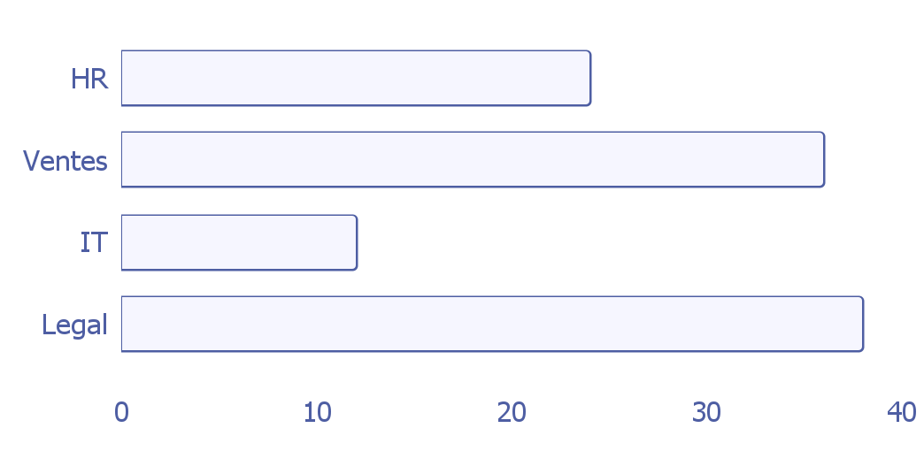
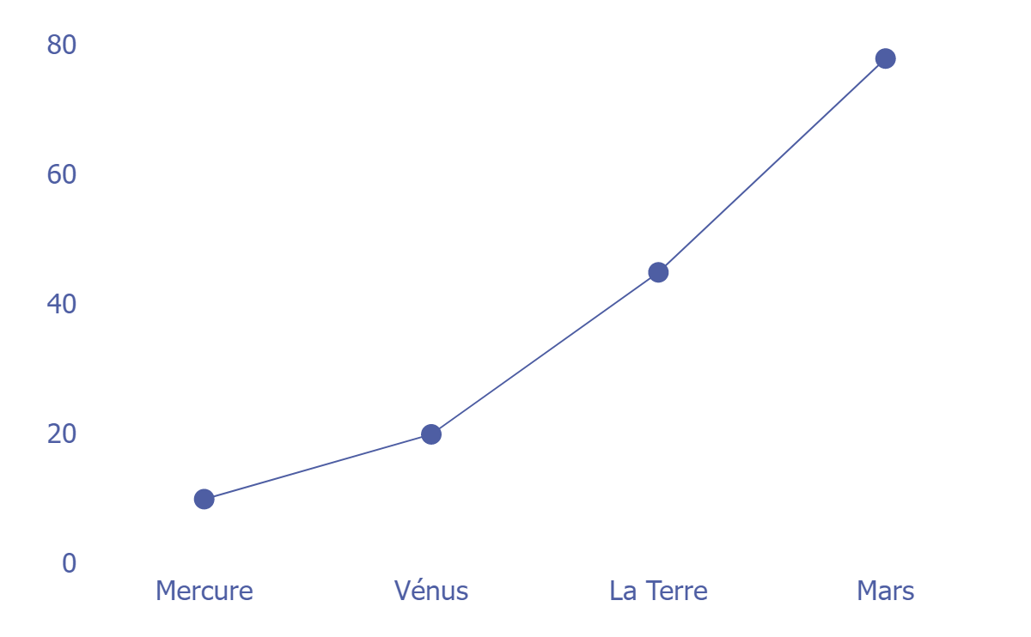
TABLEAU DE BORD KPI
Budget
Gains
28.00€
70 unités
Vénus a un beau nom
Planète Jupiter est gazeuse
Follow the link in the graph to modify its data and paste the new one here. For more info, click here

Slide 30
RAPPORT DE SITUATION
Programme
Ressourcement
Budget
Jupiter est une géante gazeuse et la plus grande
Saturne est une géante gazeuse et possède anneaux
Pluton est désormais comme une planète naine
Risques
Avantages
Questions
Cérès est située dans la ceinture d'astéroïdes
La Terre est la troisième planète partant du Soleil
Malgré sa couleur rouge, Mars est en fait un endroit froid

Slide 31
RÉSUMÉ DU RAID
Risques
Hypothèses
Mercure est la planète la plus proche du Soleil
Il est l'étoile au centre du système solaire
Questions
Dépendances
La Terre est la troisième planète
Mars est en fait un endroit froid

Slide 32

UNE IMAGE VAUT MILLE MOTS

Slide 33
ÉVÉNEMENTS À VENIR
USA
02/06/2022
Il est l'étoile au centre du système solaire
China
12/11/2022
Il est la planète la plus proche du Soleil

Slide 34
OÙ NOUS VOULONS ÊTRE
C'est le quatrième objet le plus brillant du ciel nocturne. Elle a été nommée d'après le dieu romain des cieux et de la foudre
OÙ NOUS SOMMES
Neptune est la planète la plus éloignée du Soleil. C'est aussi le quatrième plus grand objet en diamètre du système solaire

Slide 35
9h 55m 23s
333 000 000
386 000 km
c’est la période de rotation de Jupiter
terres est la masse du Soleil
c’est la distance entre la Terre et la Lune

Slide 36



MULTIMÉDIA
Vous pouvez remplacer l'image à l'écran par votre propre travail. Faites un clic droit dessus et sélectionnez "Remplacer l'image"

Slide 37
MERCI !
Avez-vous des questions ?
votreemail@freepik.com
+91 620 421 838
votreentreprise.com
Veuillez conserver cette diapositive pour l'attribution

Slide 38
RESSOURCES ALTERNATIVES
Voici un assortiment de ressources alternatives dans le même style que ce modèle :
Vecteur
Circuits blue and red gradient digital background

Slide 39
RESSOURCES
Avez-vous aimé les ressources de ce modèle ? Obtenez-les gratuitement sur nos autres sites Web :
Vecteur
Flat minimal technology twitch background
Photos
Beautiful women working together in a startup company
People working as a team company

Slide 40
Instructions for use
If you have a free account, in order to use this template, you must credit Slidesgo by keeping the Thanks slide. Please refer to the next slide to read the instructions for premium users.
As a Free user, you are allowed to:
- Modify this template.
- Use it for both personal and commercial projects.
You are not allowed to:
- Sublicense, sell or rent any of Slidesgo Content (or a modified version of Slidesgo Content).
- Distribute Slidesgo Content unless it has been expressly authorized by Slidesgo.
- Include Slidesgo Content in an online or offline database or file.
- Offer Slidesgo templates (or modified versions of Slidesgo templates) for download.
- Acquire the copyright of Slidesgo Content.
For more information about editing slides, please read our FAQs or visit Slidesgo School:
https://slidesgo.com/faqs and https://slidesgo.com/slidesgo-school

Slide 41
Instructions for use (premium users)
As a Premium user, you can use this template without attributing Slidesgo or keeping the "Thanks" slide.
You are allowed to:
Modify this template.
Use it for both personal and commercial purposes.
Hide or delete the “Thanks” slide and the mention to Slidesgo in the credits.
Share this template in an editable format with people who are not part of your team.
You are not allowed to:
Sublicense, sell or rent this Slidesgo Template (or a modified version of this Slidesgo Template).
Distribute this Slidesgo Template (or a modified version of this Slidesgo Template) or include it in a database or in any other product or service that offers downloadable images, icons or presentations that may be subject to distribution or resale.
Use any of the elements that are part of this Slidesgo Template in an isolated and separated way from this Template.
Register any of the elements that are part of this template as a trademark or logo, or register it as a work in an intellectual property registry or similar.
For more information about editing slides, please read our FAQs or visit Slidesgo School:
https://slidesgo.com/faqs and https://slidesgo.com/slidesgo-school

Slide 42
Fonts & colors used
This presentation has been made using the following fonts:
Montserrat
(https://fonts.google.com/specimen/Montserrat)
#f6f6ff
#4e5ea3

Slide 43





Storyset
Create your Story with our illustrated concepts. Choose the style you like the most, edit its colors, pick the background and layers you want to show and bring them to life with the animator panel! It will boost your presentation. Check out How it works.
Pana
Amico
Bro
Rafiki
Cuate

Slide 44
Use our editable graphic resources...
You can easily resize these resources without losing quality. To change the color, just ungroup the resource and click on the object you want to change. Then, click on the paint bucket and select the color you want. Group the resource again when you’re done. You can also look for more infographics on Slidesgo.

Slide 47
JANUARY
FEBRUARY
MARCH
APRIL
MAY
JUNE
PHASE 1
Task 1
Task 2
PHASE 2
Task 1
Task 2
JANUARY
FEBRUARY
MARCH
APRIL
PHASE 1
Task 1
Task 2

Slide 50
...and our sets of editable icons
You can resize these icons without losing quality.
You can change the stroke and fill color; just select the icon and click on the paint bucket/pen.
In Google Slides, you can also use Flaticon’s extension, allowing you to customize and add even more icons.

Slide 51
Educational Icons
Medical Icons

Slide 52
Business Icons
Teamwork Icons

Slide 53
Help & Support Icons
Avatar Icons

Slide 54
Creative Process Icons
Performing Arts Icons

Slide 55
Nature Icons

Slide 56
SEO & Marketing Icons

Slide 57


